Slide 1


Bienvenue !
S'entraîner à la désinfection,
protéger la santé.
Propulsé par :

Slide 2
POUR LES RESPONSABLES DE L'HYGIÈNE
La présentation est disponible pour une utilisation libre dans les formations à l'hygiène avec DesiCoach®. Elle peut être adaptée ou étendue selon les besoins. Par exemple , seule la partie pratique du training peut être intégrée dans votre propre présentation . Tout comme cela convient au cadre.
Conditions de licence
Note bien que les images et les graphiques contenus dans cette présentation sont soumis à certaines conditions de licence. Ils ne peuvent être utilisés qu'à des fins de présentation dans le cadre de la formation à l'hygiène.
La transmission des images sous leur forme originale ainsi que leur utilisation à d'autres fins (par exemple pour le marketing en ligne, les médias imprimés ou d'autres produits commerciaux et de distribution) n'est pas autorisée.
Pour plus d'informations et des questions sur la présentation ou
DesiCoach® n'hésite pas à nous envoyer un e-mail à hey@heyfair.de.
Préface à la présentation
www.heyfair.de

Slide 3



01 | OBJECTIFS D'APPRENTISSAGE
Reconnaître et éviter les erreurs
Voici nos sujets
02 | SITUATIONS NÉCESSAIRES
Les 5 moments de l’hygiène des mains
03 | TRAINING
Training pratique de la désinfection des mains

Slide 4
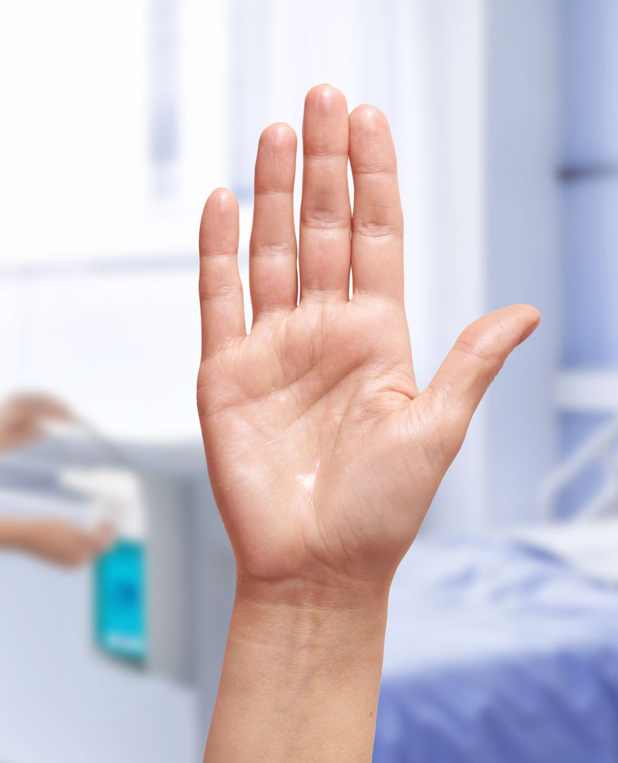

01 | OBJECTIFS D'APPRENTISSAGE
Pertinence clinique
Pertinence clinique
Chaque année en Europe, il y a environ
3,5 millions d'infections nosocomiales (HAI), entraînant plus de 90 000 décès.^{[1]}
Les HAI se présentent le plus souvent sous forme de : ^{[2]}
infection postopératoire de la plaie (24 %)
infection urinaire (23 %)
infection des voies respiratoires inférieures (22 %)
Plus de 50 % de toutes les infections nosocomiales sont considérées comme évitables.

Slide 5
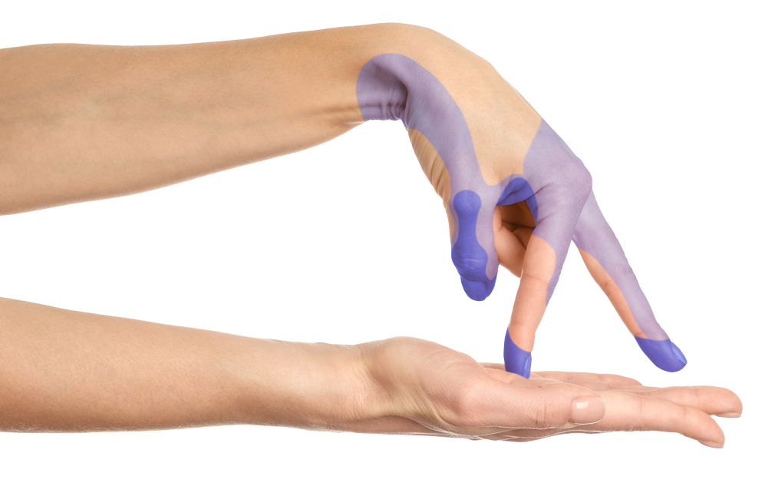
01 | OBJECTIFS D'APPRENTISSAGE
Pertinence clinique
La désinfection des mains
peut sauver des vies.
Jusqu'à 90 % de toutes les infections nosocomiales sont transmises par les mains^{[3]} – nos outils les plus précieux dans le traitement des patients et l'utilisation des équipements médicaux.
Pourtant, de nombreuses désinfections des mains sont...
lacunaires (53-93 %) ^{[4-5]}
En particulier les bouts des doigts, les espaces interdigitaux et les pouces
avec une quantité de dosage insuffisante (Ø 43 %) ^{[6-7]}
La recommandation est d'environ 3 à 5 ml
complètement oubliées (30-80 %) ^{[8-14]}
Respecter les "5 moments"
... C'est ce que nous voulons changer !

Slide 6

01 | OBJECTIFS D'APPRENTISSAGE
Sources d'erreurs et objectifs d'apprentissage
Sources d'erreurs :
Objectifs d'apprentissage :
Quantité de dosage / trop de gouttes
Zones non frictionnées
Zones critiques traitées trop tard
Peau endommagée
Quantité de dosage individuelle
Technique de friction efficace
Séquence optimale
Identifier les zones problématiques

Slide 7
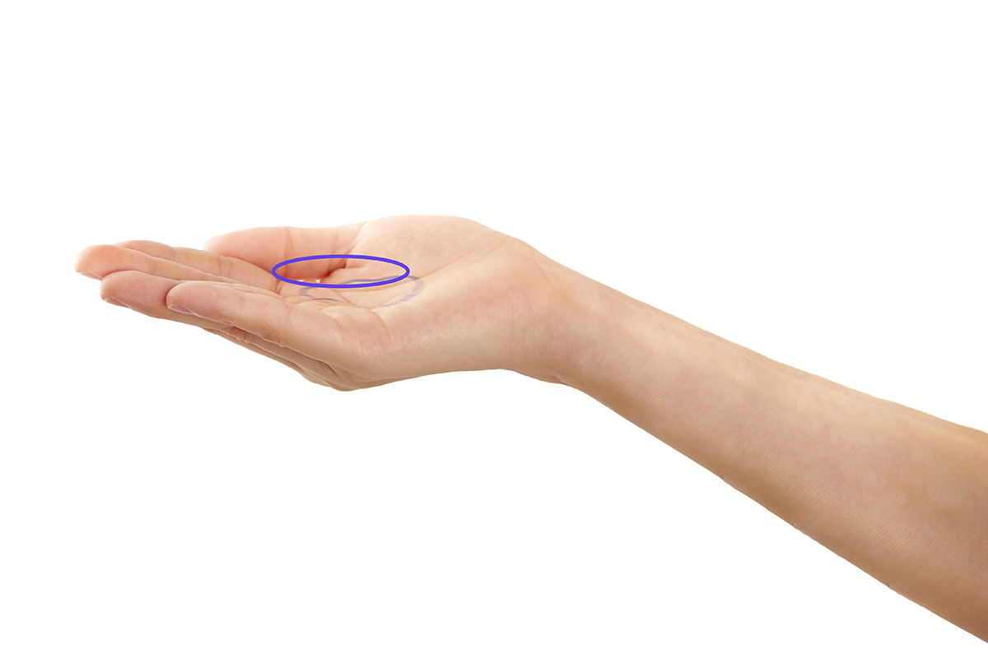
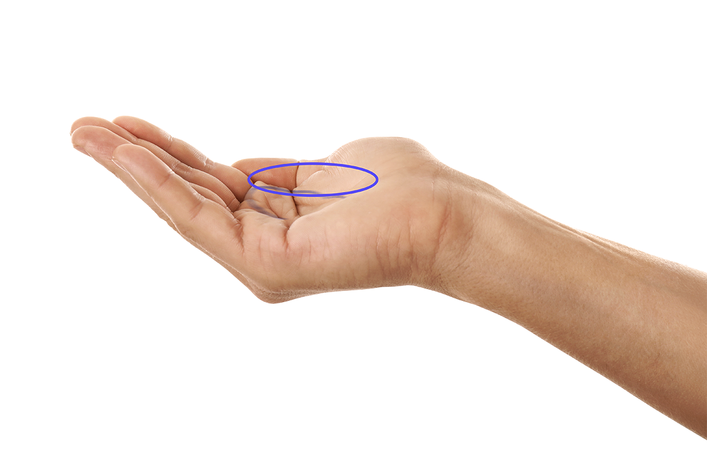
01 | OBJECTIFS D'APPRENTISSAGE
Quantité de dosage
Le dosage individuelle
La quantité de dosage correcte dépend de la taille individuelle de la main. Elle détermine la durée du temps de contact (temps jusqu'à ce que l'alcool se soit évaporé). En général, un temps de contact de 30 secondes est recommandé.
RÈGLE EMPIRIQUE: Remplir complètement le creux de la main avec le liquide. Éviter de faire couler.
S
XL
2 – 3 ml
4 – 5 ml

Slide 8

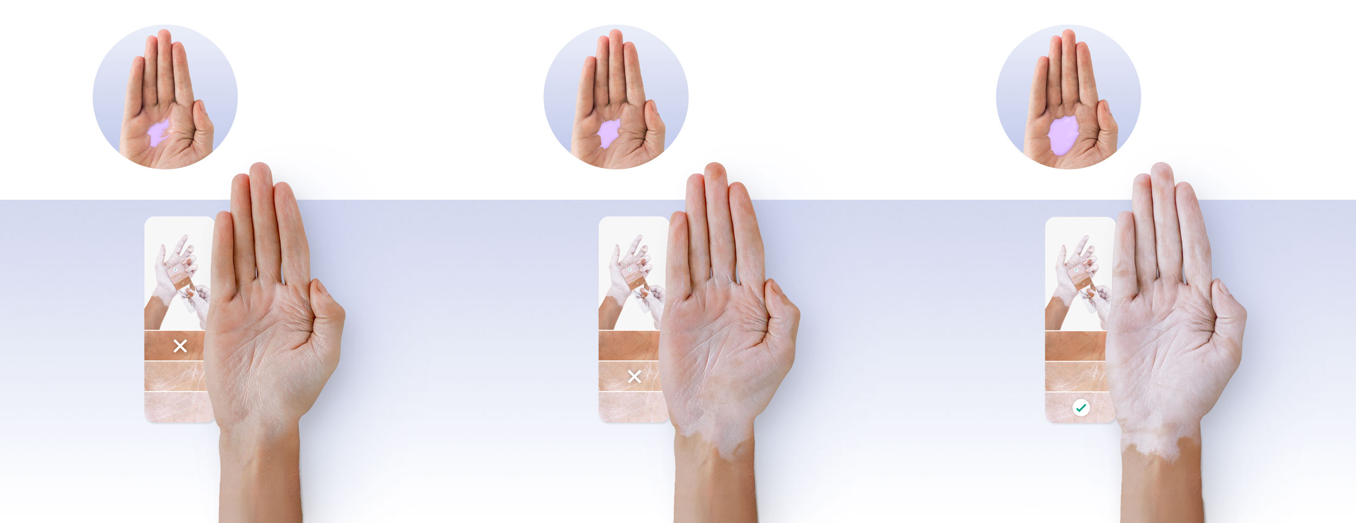
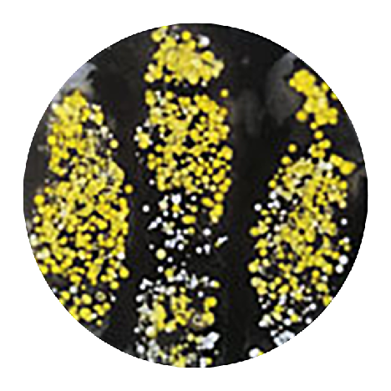
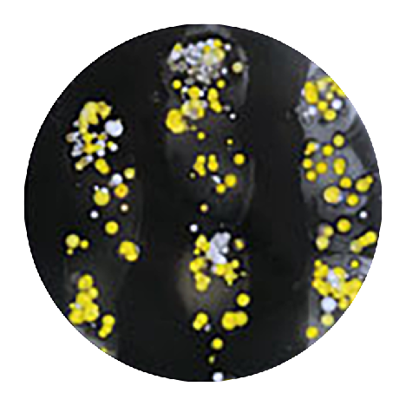
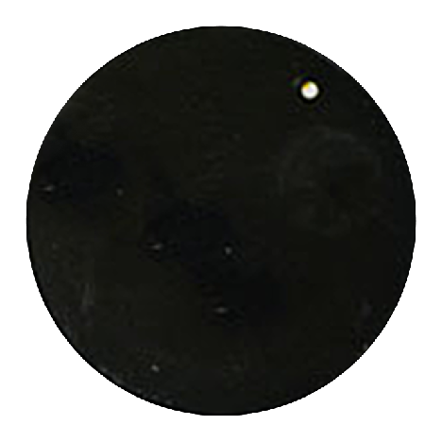

01 | OBJECTIFS D'APPRENTISSAGE
Quantité de dosage
détermine
Dosage
Efficacité
30 % de la quantité requise
60 % de la quantité requise
100 % de la quantité requise
Efficacité déclarée non atteinte
Efficacité déclarée probablement non atteinte
Efficacité déclarée dans les zones colorées atteinte

Slide 9
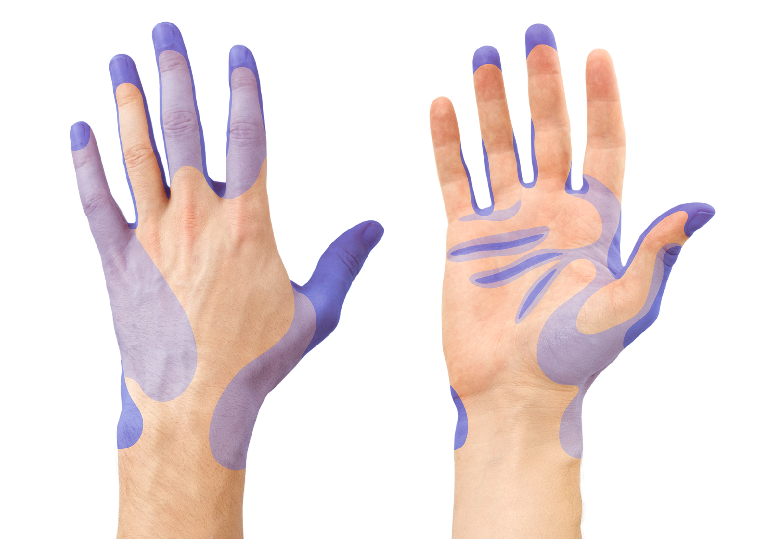


01 | OBJECTIFS D'APPRENTISSAGE
Technique de friction
Zones non frictionnées fréquentes
Les zones non frictionnées sont un problème courant que nous ne remarquons généralement pas dans notre quotidien. Ce sont justement les bouts des doigts, avec lesquels nous touchons tout, qui sont le plus souvent oubliés.
RECOMMANDATION : Appliquer des gestes utiles et respecter l'ordre.
Souvent
oubliées
Très souvent
oubliées

Slide 10
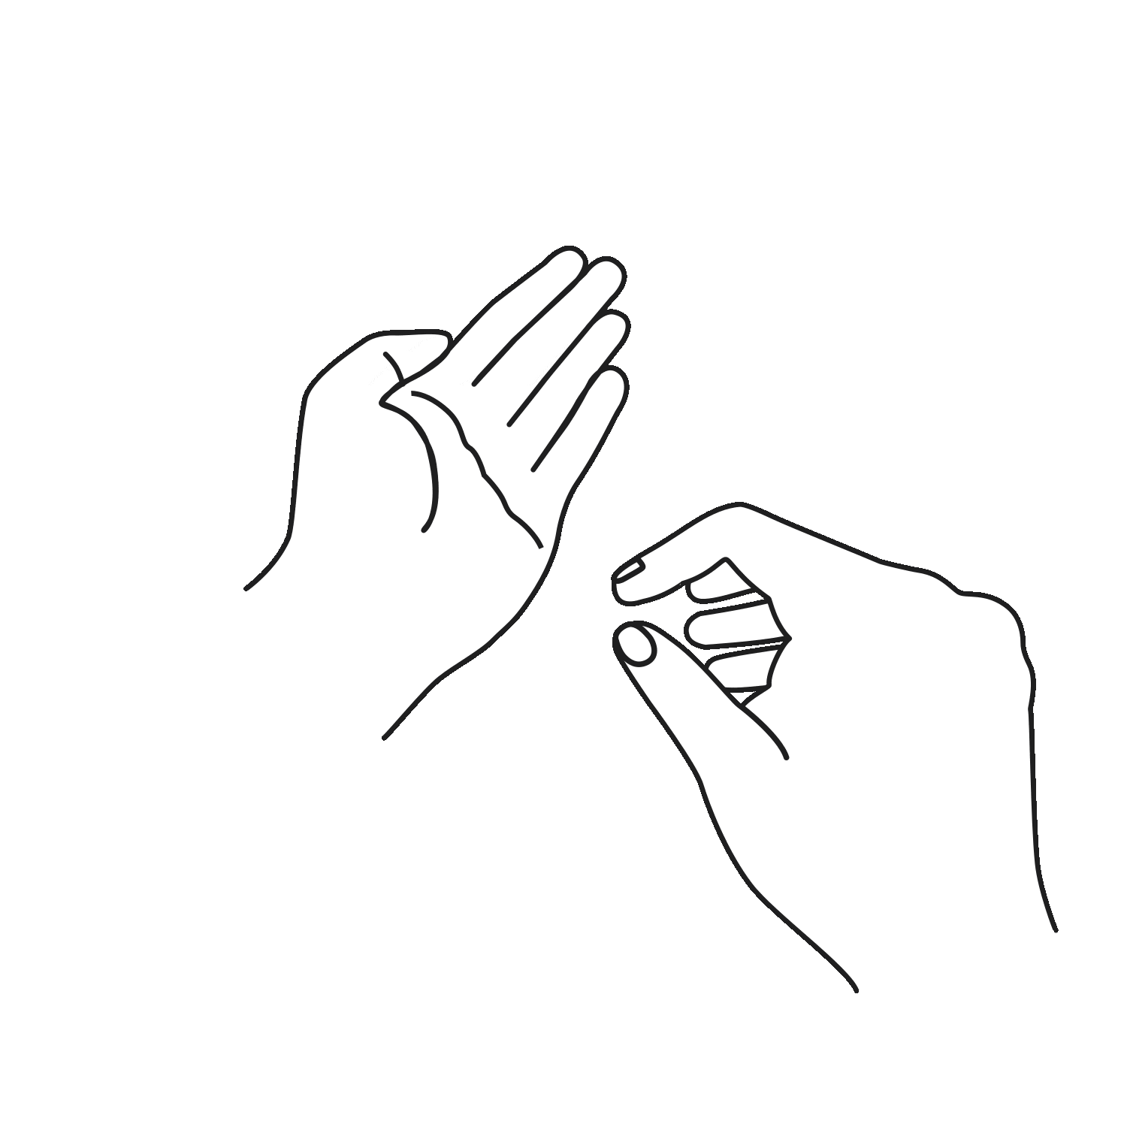
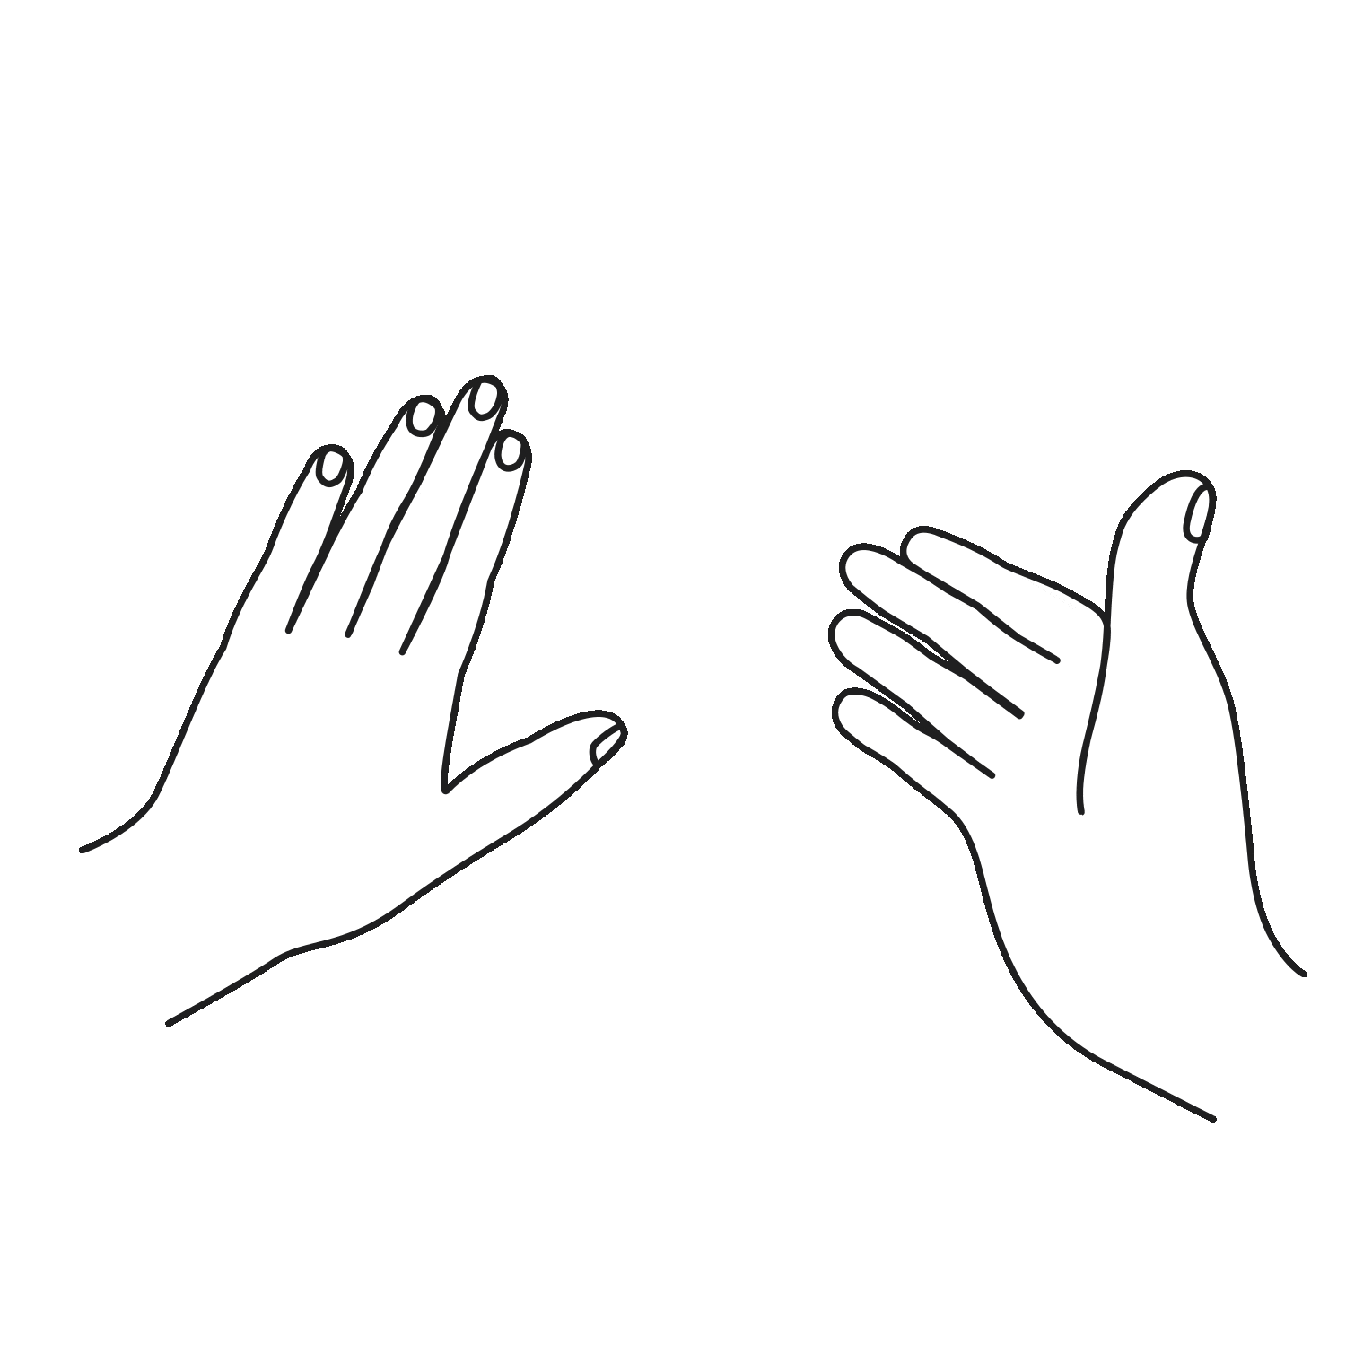
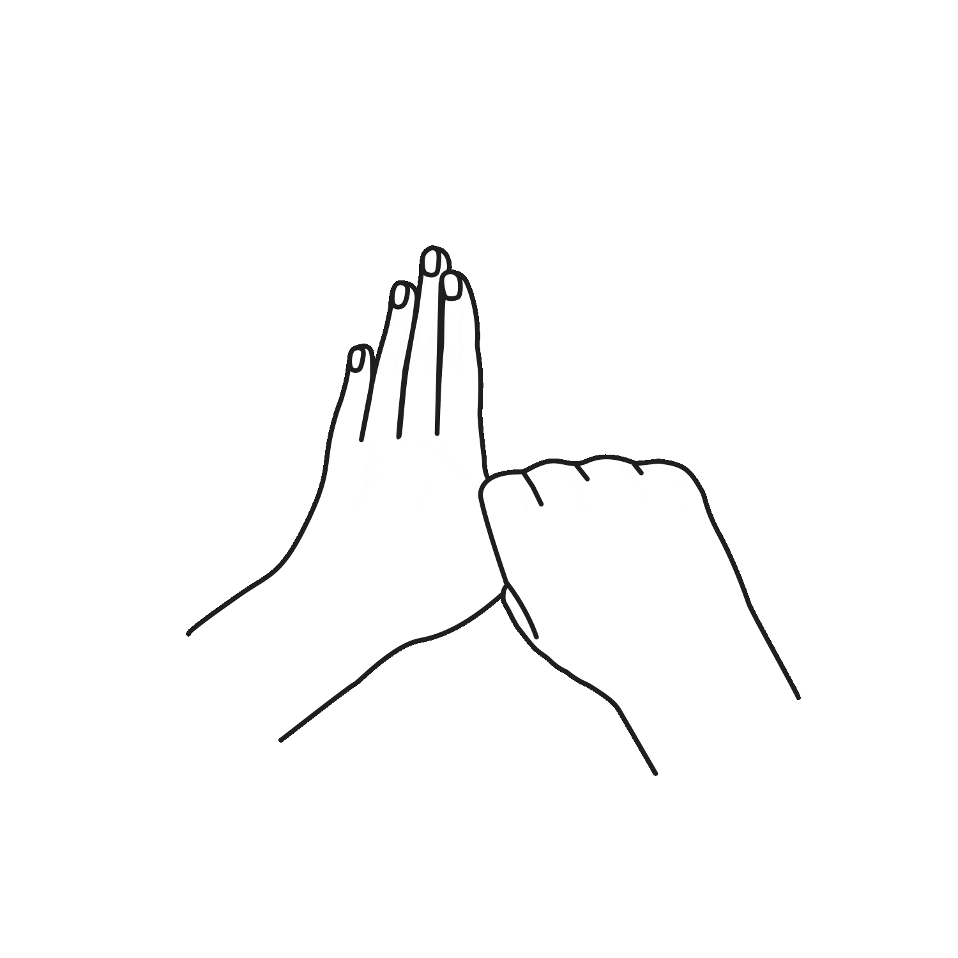
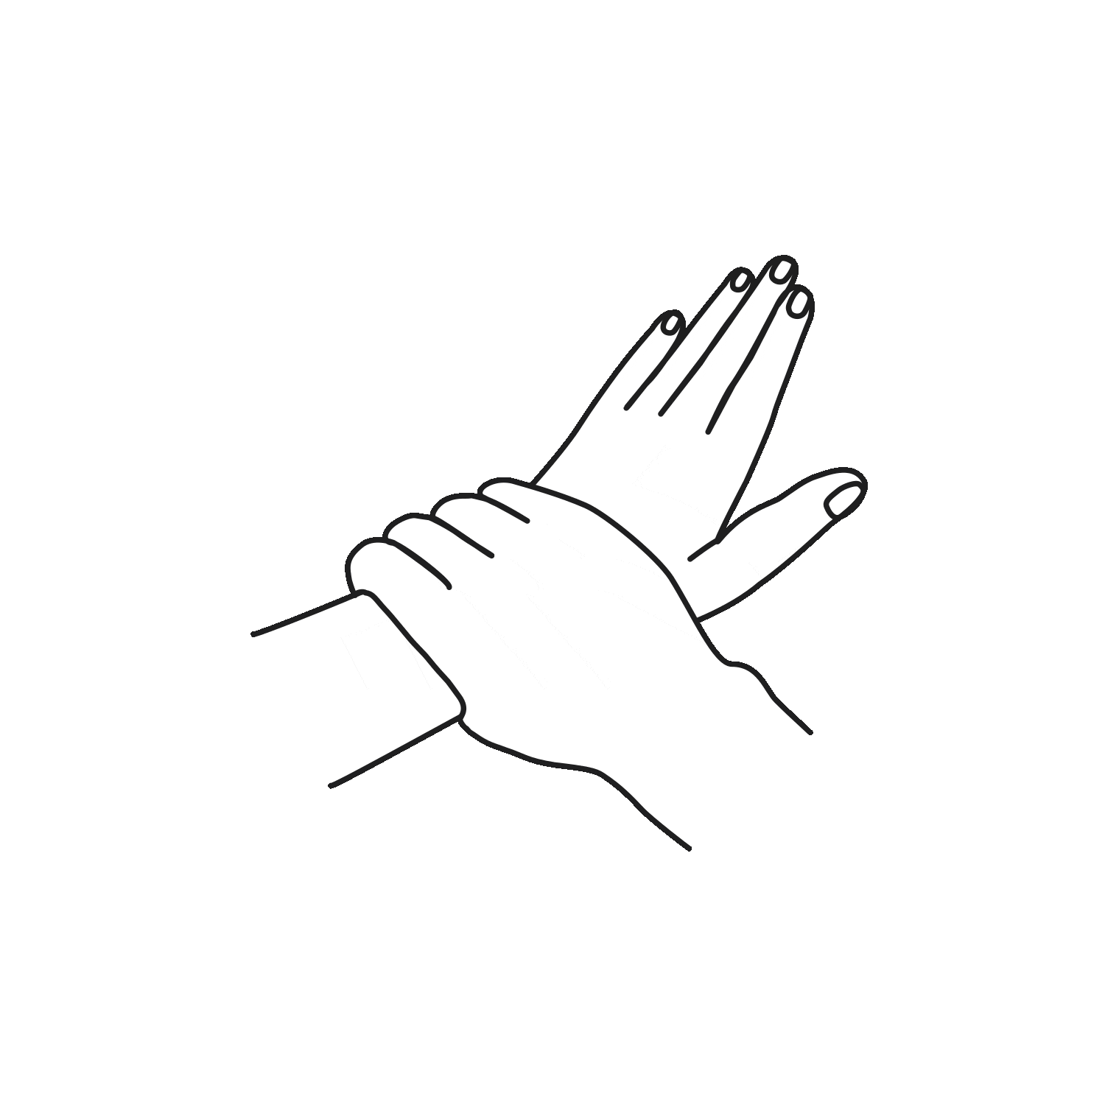
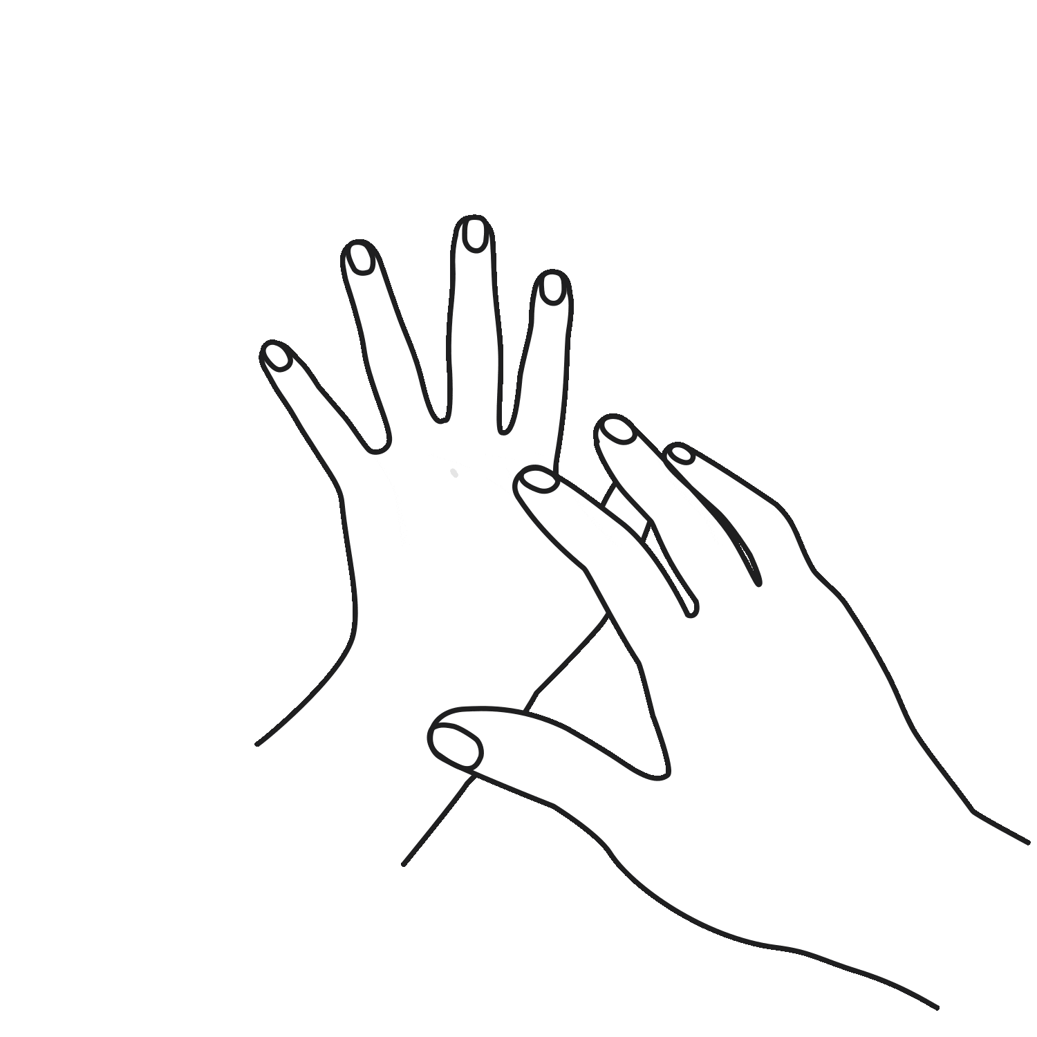
01 | OBJECTIFS D'APPRENTISSAGE
Technique de friction
Gestes utiles
Ces gestes éprouvés sont utiles pour mouiller toutes les zones à temps et complètement.
Recommandation: Des études montrent qu'une technique de friction développée individuellement lors d'un training produit de meilleurs résultats que des étapes apprises par cœur.^{[4]} Utilise ces gestes pour ta routine personnelle.
Bout des doigts
Dos des doigts
Espaces interdigitaux
Pouces
Poignets

Slide 11
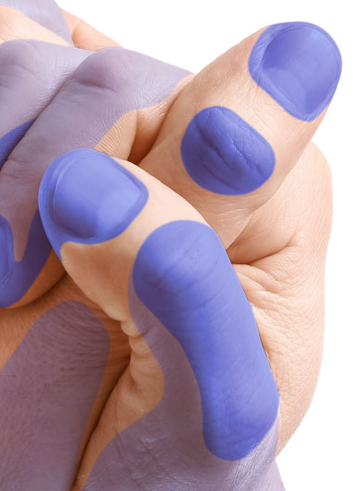
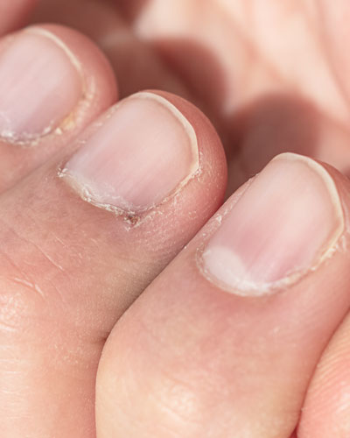
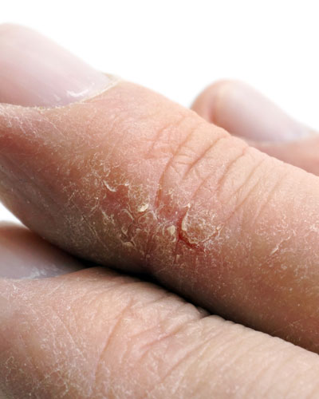
01 | OBJECTIFS D'APPRENTISSAGE
Zones problématiques
Reconnaître les zones problématiques
Tout le monde a ses propres zones problématiques : les droitiers oublient souvent le pouce droit, les gauchers le gauche, les plis des ongles avec des sillons profonds ou la peau sèche...
RECOMMANDATION : Une peau intacte est une condition préalable essentielle à une bonne hygiène des mains. Lors du training, sois attentif à tes zones problématiques personnelles afin de les traiter consciemment – par exemple, par des soins cutanés ciblés.
Une peau non intacte offre un terrain fertile pour une multitude de problèmes cutanés et, en plus des germes de la flore cutanée normale, elle est plus fréquemment colonisée par des germes potentiellement pathogènes. ^{[15]}
Ainsi, une peau endommagée augmente non seulement le risque d'infection personnelle, mais aussi le risque de transmission aux patients.
Zones non frictionnées
Plis des ongles
Peau sèche et craquelée
Notes:
Alle Menschen haben so ihre Problemstellen. Bei mir ist es der rechte Daumen und die Nagelfalz. Den rechten Daumen vergesse ich häufig. Meine Nagelfalz hat tiefe Furchen. Allgemein habe ich sehr trockene Haut, die schwer zu desinfizieren ist. Durch das Training der Händedesinfektion werde ich auf all meine Problemstellen aufmerksam gemacht. Nur wenn ich dieses Bewusstsein habe, kann ich eine Lösung für meine Problemstellen suchen und finden.
Daher: das Erkennen von Problemstellen ist entscheidend.

Slide 12
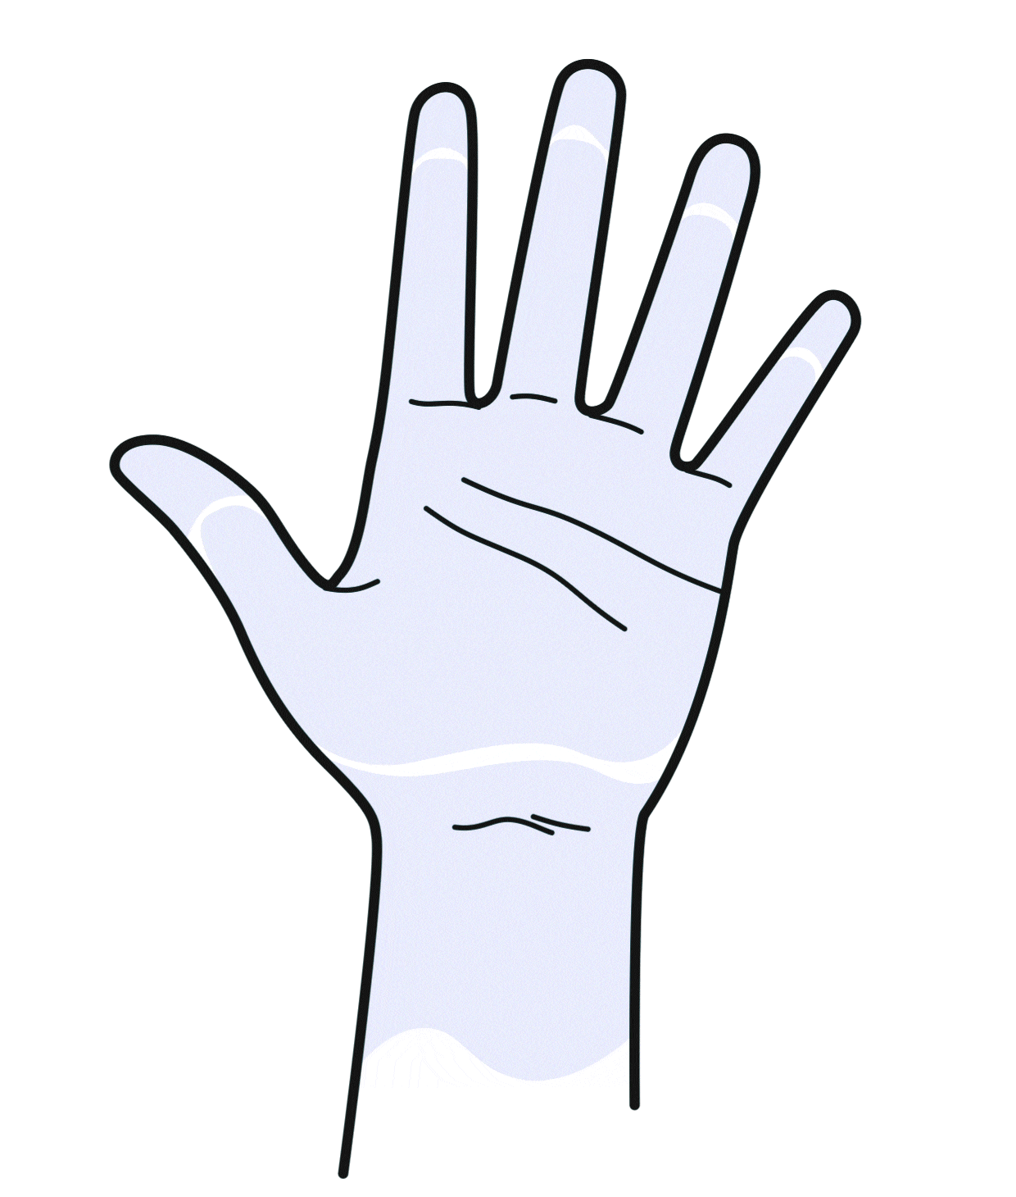
01 | OBJECTIFS D'APPRENTISSAGE
Séquence
Séquence optimale
Toujours appliquer le désinfectant sur les mains sèches.
Mouiller les zones à forte densité de germes dès le début, afin que le liquide atteigne partout à temps.
1
Densité de germes sur les mains ^{[16]}
Sous les ongles : 61.370 UFC/cm²
Paume de la main : 850 UFC/cm²
Dos de la main : 250 UFC/cm²
Espaces interdigitaux : 220 UFC/cm²
UFC = Unités Formant Colonies
Les bouts des doigts et les pouces sont non seulement difficiles à désinfecter, mais aussi les endroits avec la plus forte densité de germes
2
Mouiller ensuite les doigts, les espaces interdigitaux, les paumes et le dos des mains
3
Ne pas oublier les poignets

Slide 13
Quand faut-il désinfecter les mains ?
Les 5 moments de l’hygiène des mains

Slide 14

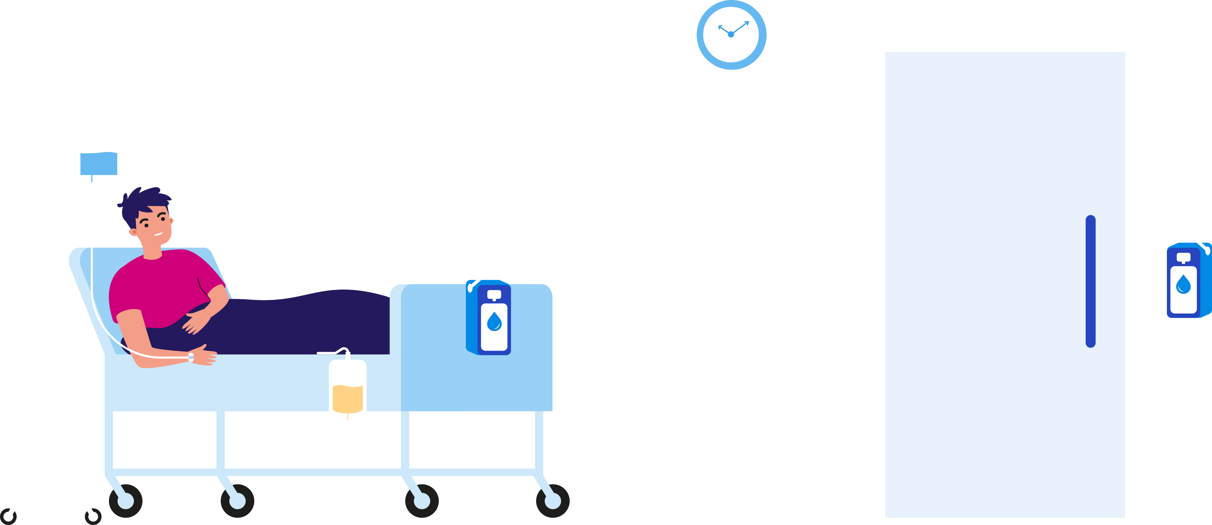

02 | SITUATIONS NÉCESSAIRES
Les 5 moments de l’hygiène des mains
Environnement patient direct
En unités de soins intensifs : • Lit du patient avec pousse-seringues/perfuseurs • Unité de ventilation
• Moniteur de surveillance • Poste de travail informatique associé (si situé directement au chevet du patient) • Tous les appareils attribués au patient
Dans les unités de soins normaux : • Lit du patient avec la table de chevet correspondante • Tous les effets personnels qui s'y trouvent • Tous les appareils attribués au patient
Environnement patient ÉLARGI
Toutes les zones de la chambre du patient au-delà de celles mentionnées ci-dessus.
Basé sur « My 5 moments of Hand Hygiene », OMS 2009

Slide 15

02 | SITUATIONS NÉCESSAIRES
Les 5 moments de l’hygiène des mains
5. Après le contact avec l'environnement immédiat du patient
2. Avant un soin de nettoyage/aseptique
1. Avant le contact avec le patient
4. Après le contact avec le patient
3. Après un risque d’exposition à un fluide corporel
Basé sur « My 5 moments of Hand Hygiene », OMS 2009

Slide 16
Retrousse
tes manches :
c'est l'heure de la partie pratique !
Training avec DesiCoach®

Slide 17

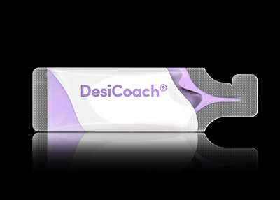
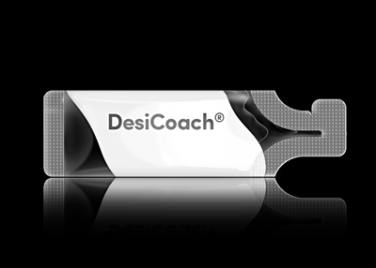



PRÉPARATION
Pour le training, nous avons besoin d'une bonne lumière, de chiffons humides et d'une surface facile à nettoyer.
PARTIE 1
PARTIE 2
Colorant
Décolorant
D'abord invisible, puis visible.
Prise de conscience par décoloration.
Transparent lors de l'application
Coloration après env. 1 minute
Décoloration immédiate
Mouvements deviennent visibles
Quantité de dosage individuelle
    Technique de friction correcte
    Identifier les zones problématiques
Séquence optimale
OBJECTIFS D'APPRENTISSAGE

Slide 18

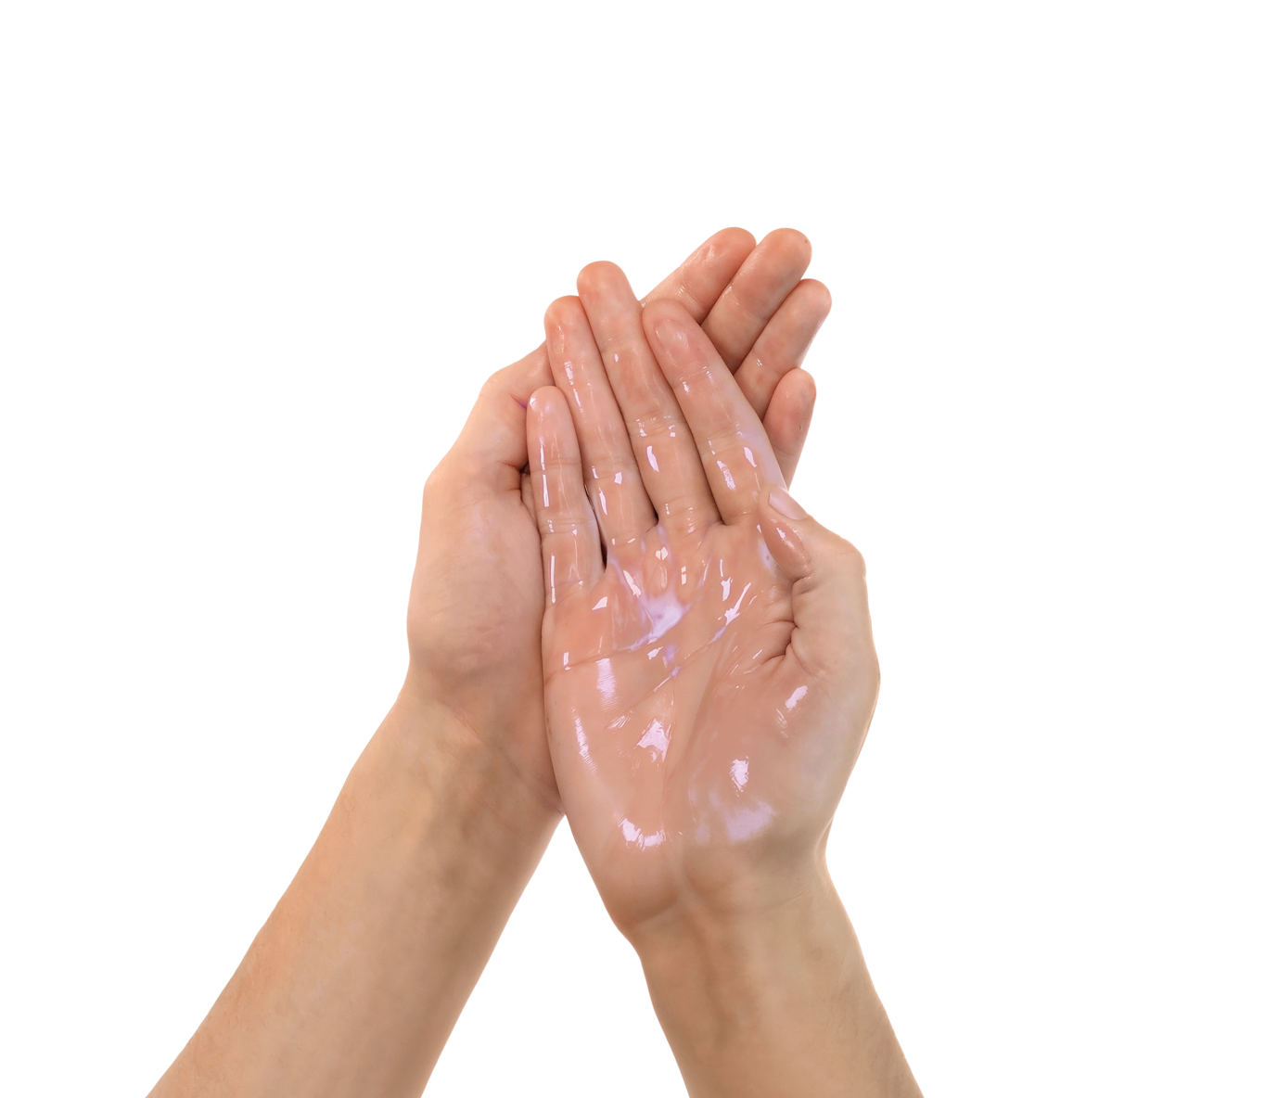
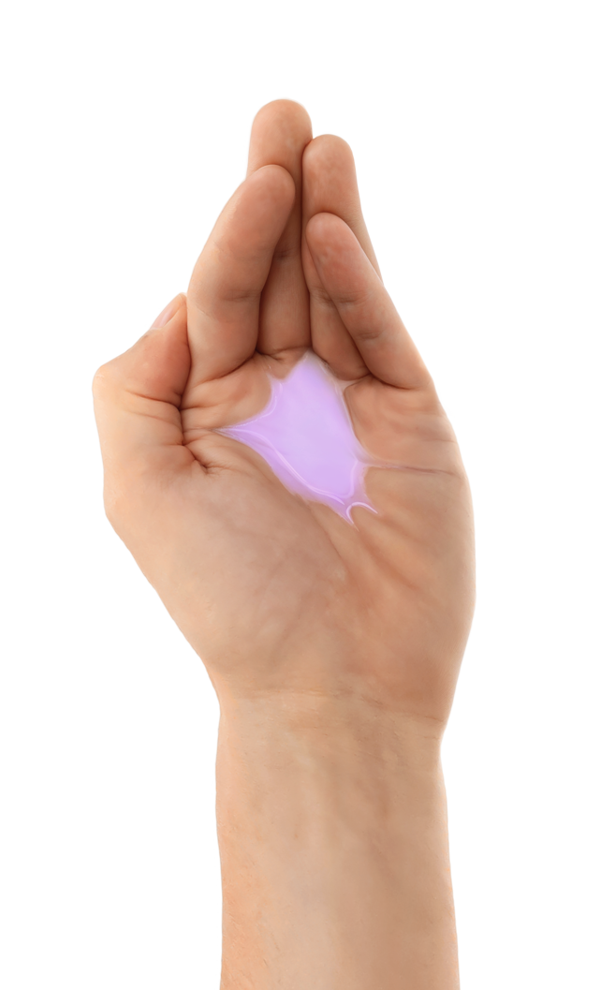
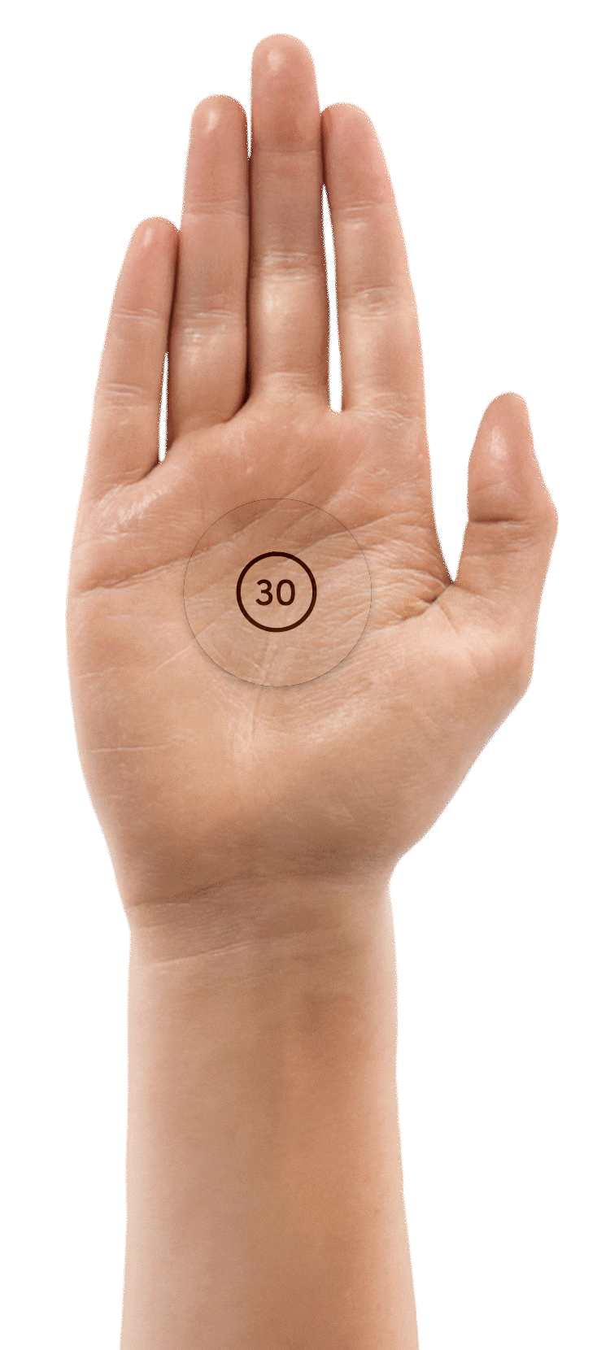
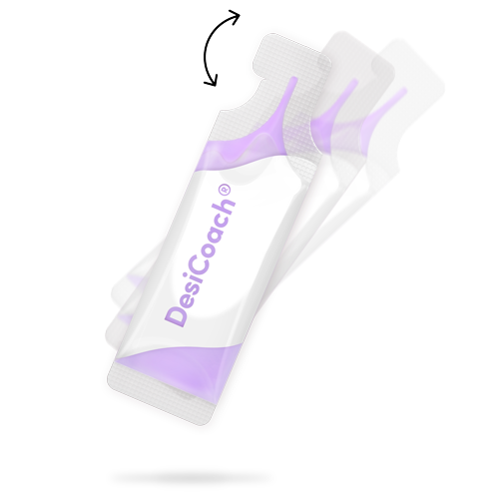
03 | TRAINING
Étape
Training avec colorant
PRENDS LE COLORANT
Secoue d'abord le colorant comme un shaker à cocktail (pour dissoudre les dépôts) … puis ouvre-le.
DOSAGE
Remplis entièrement le creux de ta main avec le colorant. Selon la taille de ta main, tu auras besoin de plus ou moins de liquide.
FRICTIONNE
Frictionne tes mains complètement. Attends ensuite 30 à 60 s jusqu'à ce que la coloration devienne visible.

Slide 19

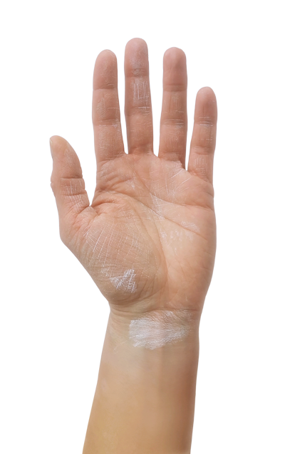
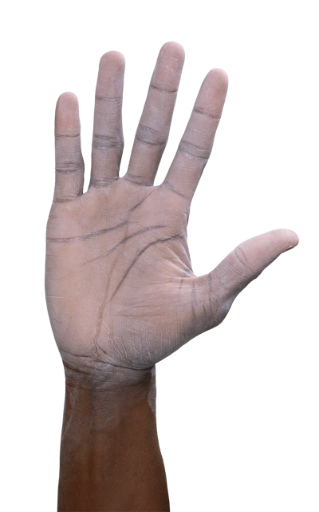
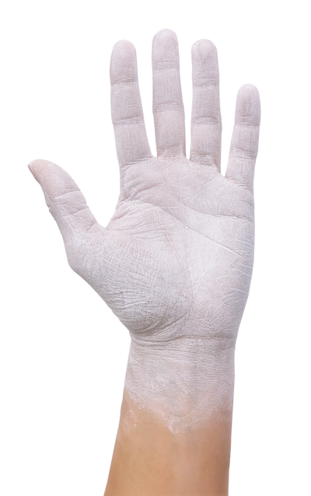
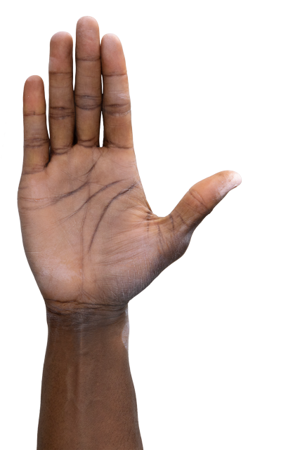
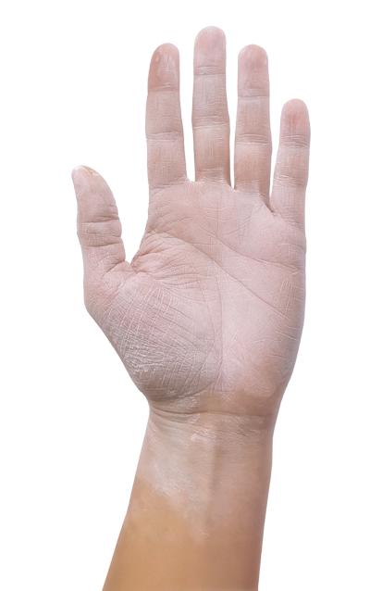
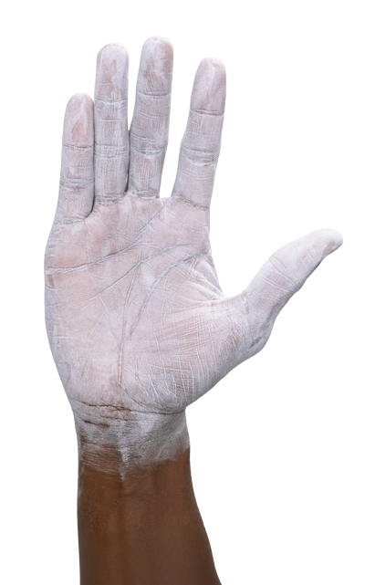
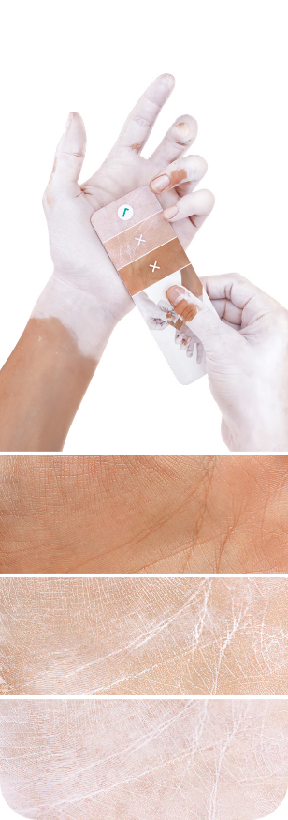
03 | TRAINING
Étape
Vérifier : Quantité de dosage
Quelle réduction de germes as-tu obtenue ?
Compare la coloration de ta paume avec la carte de couleur.
De grandes zones sont incolores.
Si possible, lave-toi les mains et répète l'étape 1.
La quantité de dosage était trop faible. Ou vérifie si trop de produit s'est écoulé lors de l'application.
Très bien !
La quantité de dosage était suffisante.

Slide 20
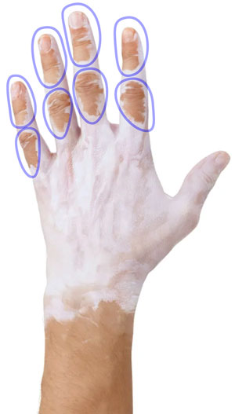
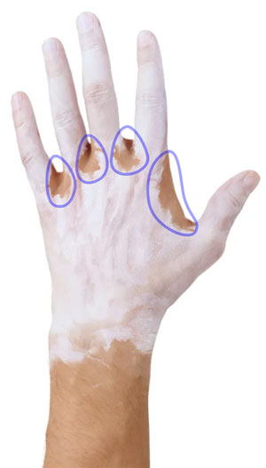
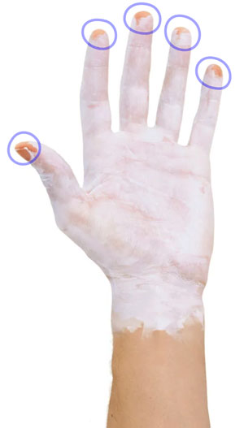
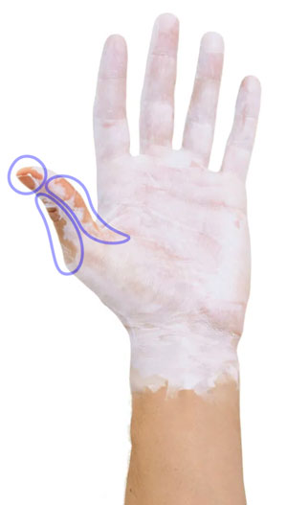
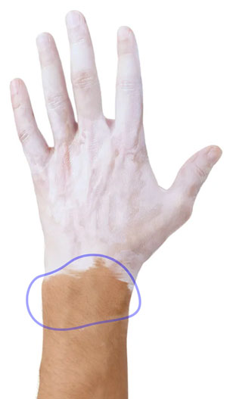
03 | TRAINING
Étape
Vérifier : mouillage
Quelles zones ne sont pas colorées ?
Utilise ces gestes utiles pour combler les zones non frictionnées, de préférence immédiatement lors du décolorage.

Slide 21

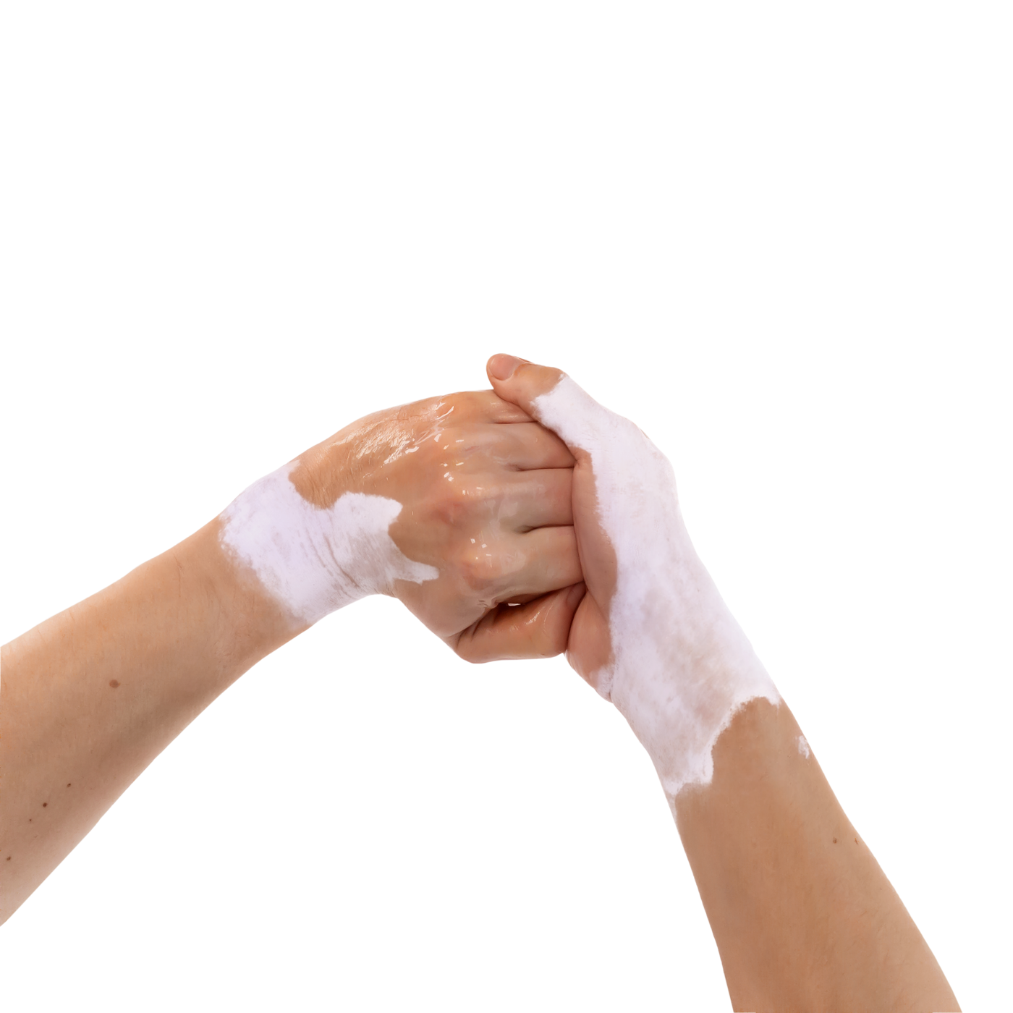
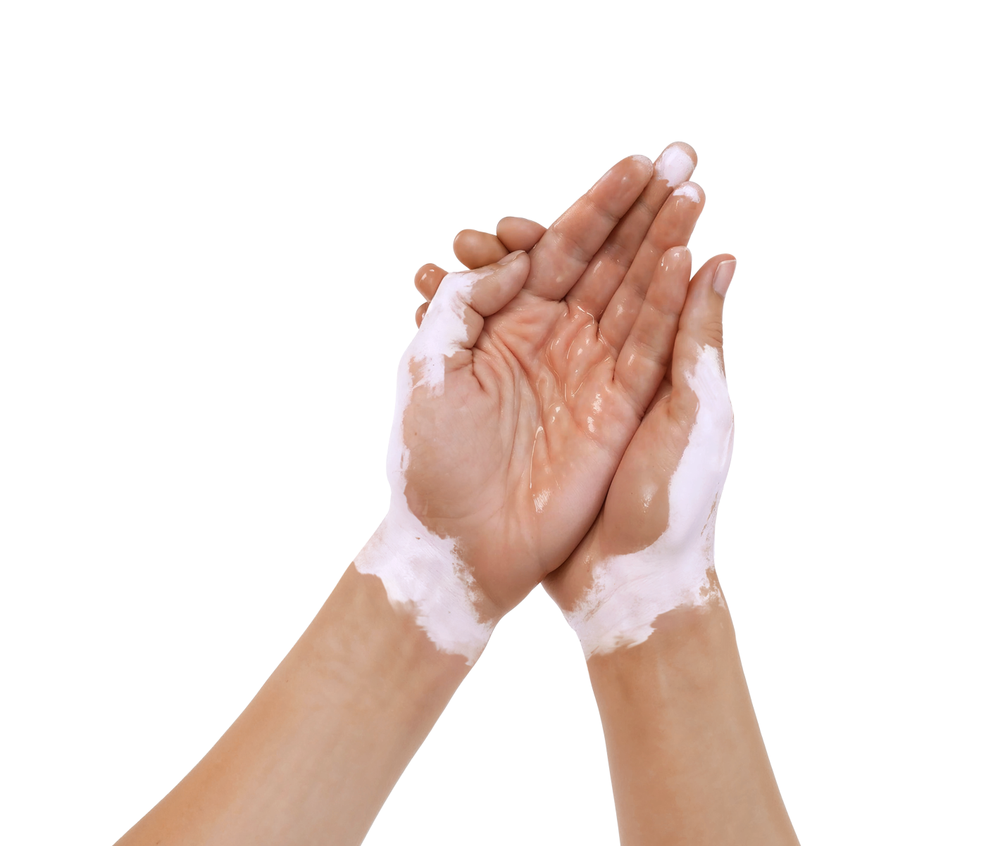
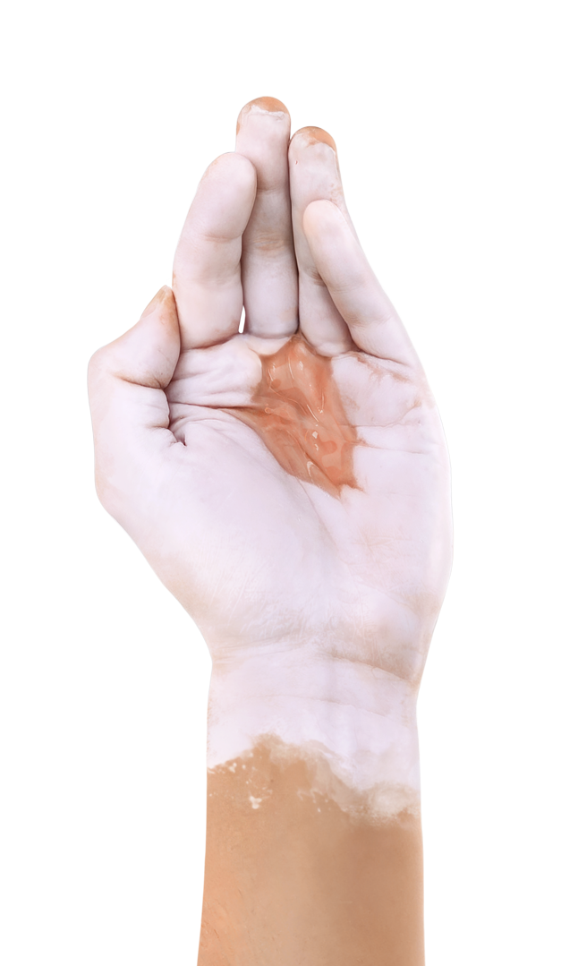
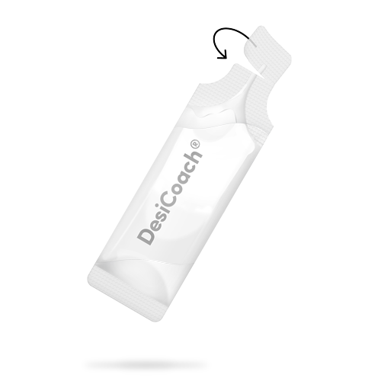
03 | TRAINING
Étape
Training avec le décolorant
PRENDS LE DÉCOLORANT
... et ouvre-le.
DOSAGE ET FRICTION
Remplis le creux de ta main avec le décolorant. Pendant la friction, chaque mouvement devient immédiatement visible.
OPTIMISE TA TECHNIQUE
Observe attentivement : quels mouvements mouillent tes mains le plus rapidement ?

Slide 22

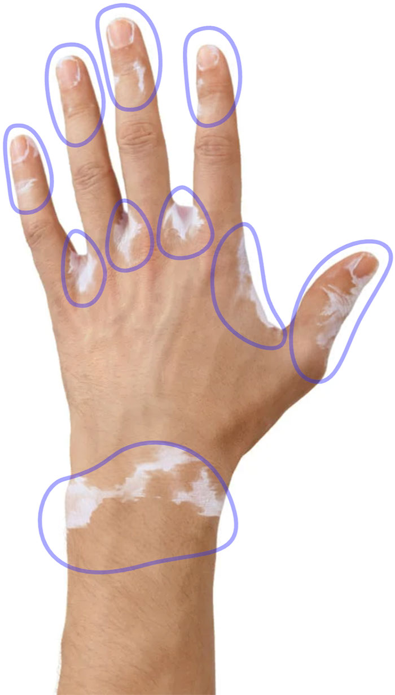
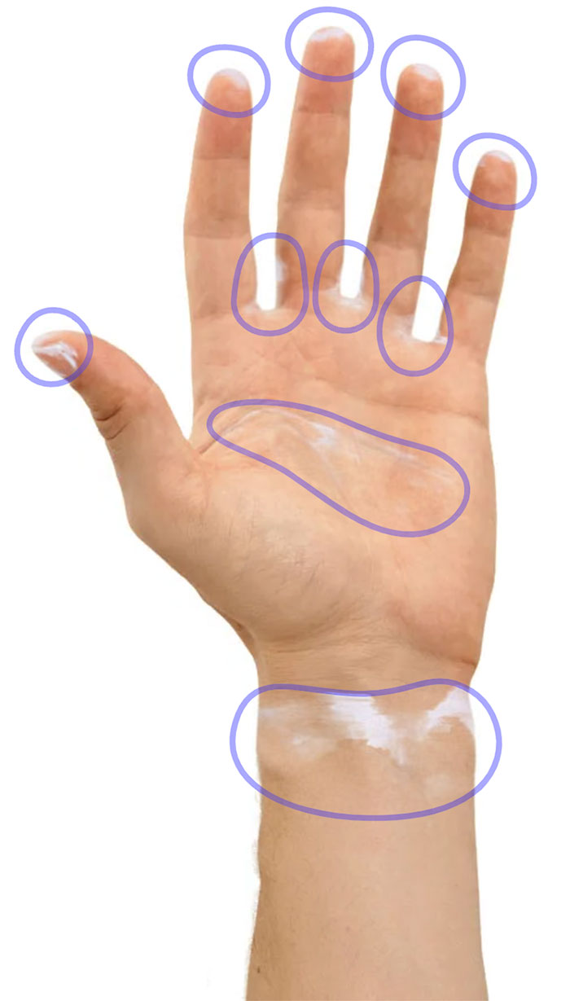
03 | TRAINING
Étape
Vérifier :
mouillage et ordre
Y a-t-il encore des résidus de colorant sur les mains ?
Analyse tes gestes et leur ordre. Désinfecte les zones de la peau à forte densité de germes dès le début.

Slide 23
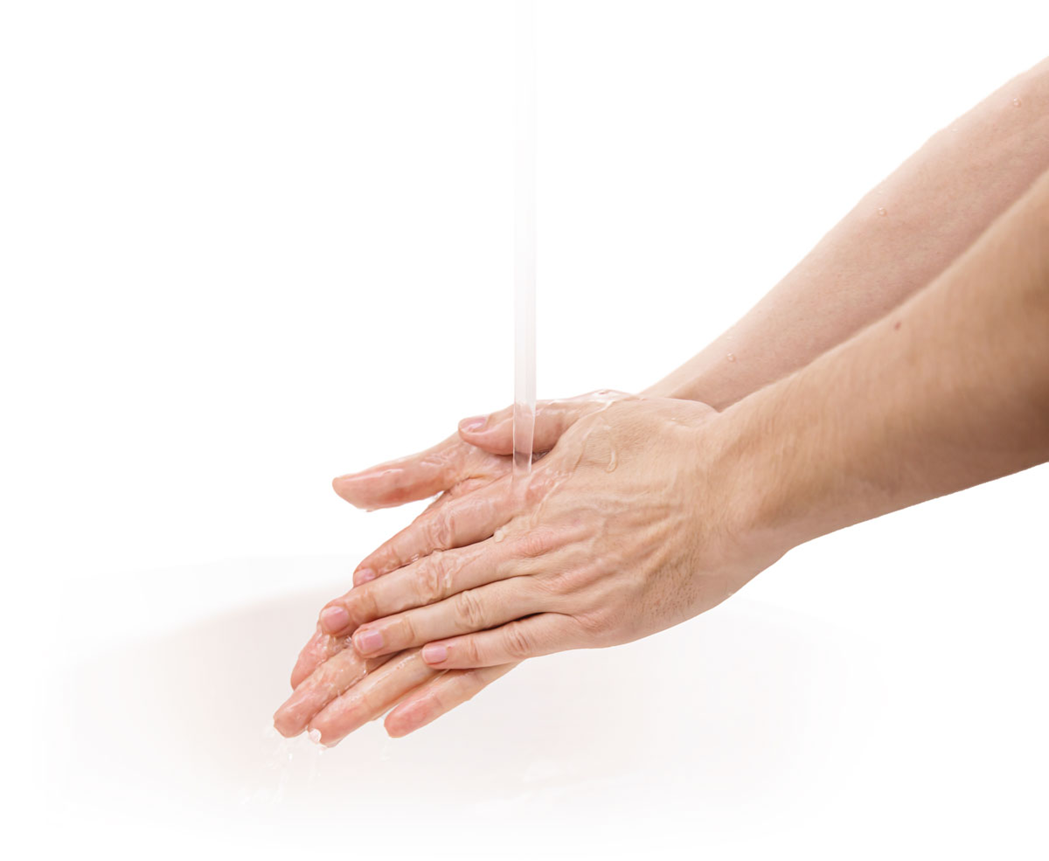

03 | TRAINING
Répéter ou terminer
RÉPÉTER LE TRAINING
Si tu remarques des erreurs critiques, tu dois répéter l'entraînement immédiatement. Lave-toi les mains au préalable pour que le colorant soit à nouveau bien visible.
TERMINER LE TRAINING
Si tu le souhaites, tu peux te laver les mains à la fin du training et enlever les éventuelles traces de colorant.
OU

Slide 24
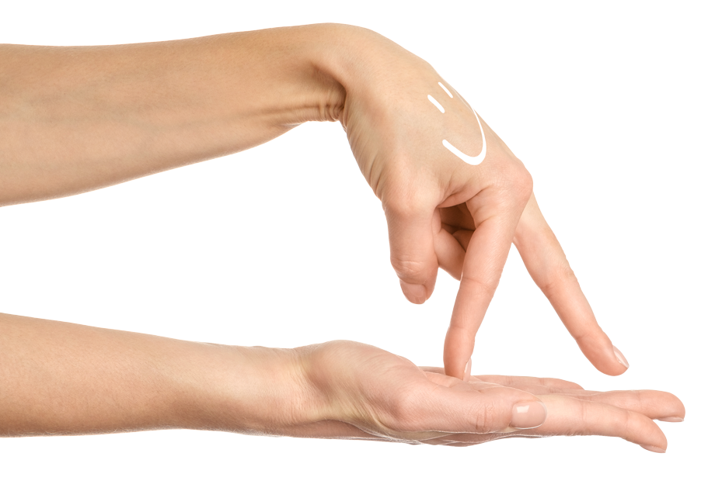



Merci beaucoup et reste en bonne santé!
Équipe d'hygiène
Nom de la personne de contact
Service spécialisé
01234 – 5678 9
e-mail@adresse.fr

Slide 25


Hygiène des mains :
tout un art.

Slide 26
Sources
European Centre for Disease Prevention and Control (ECDC). Healthcare-associated infections: Accessed 3 Feb. 2025, from: https://www.ecdc.europa.eu/en/healthcare-associated-infections.
Oesterlee, U., Holt, S.K., Schneitler, S., Randerath, W.; Nosokomiale Pneumonie. In: Schneider, P., Kruschewski, M., Buhr, H. (eds) Thoraxchirurgie für den Allgemein- und Viszeralchirurgen. Springer, Berlin, Heidelberg., 2018, https://doi.org/10.1007/978-3-662-48710-5_24.
„Händehygiene in Einrichtungen des Gesundheitswesens.“ Kommission für Krankenhaushygiene und Infektionsprävention am Robert Koch-Institut. Springer, Berlin, Heidelberg., 2016, Bundesgesundheitsblatt 59:1189–1220.
Kampf G, et al. „Influence of rub-in technique on required application time and hand coverage in hygienic hand disinfection.“ BMC Infect Dis. 2008 ; 8:149.
Taylor L J, „An evaluation of handwashing techniques.“
Nurs Times. 1978; 74(2):54-5.
McGuckin M, et al. “Hand Hygiene Compliance Rates in the United States—A One-Year Multicenter Collaboration Using Product/Volume Usage Measurement and Feedback.“ American Journal of Medical Quality. 2009;24(3):205-213.
Li X, et al. „Experimental study on disinfection effect of different dose of rapid hand disinfectant.“ Int J Nurs Sci. 2014;1(2):212–214.
Eckmanns T, et al. „Compliance with antiseptic hand rub use in intensive care units: the Hawthorne effect.“ Infect Control Hosp Epidemiol. 2006;27(9):931–934.
Hagel S, et al. „Quantifying the Hawthorne effect in hand hygiene compliance through comparing direct observation with automated hand hygiene monitoring.“ Infect Control Hosp Epidemiol. 2015;36(8):957–962
Marra AR, et al. „A multicenter study using positive deviance for improving hand hygiene compliance.“ Am J Infect Control. 2013;41(11):984–988.
Karaaslan et al. „Compliance of healthcare workers with hand hygiene practices in neonatal and pediatric intensive care units: overt observation.“ Interdiscip Perspect Infect Dis. 2014;2014:306478.
Scheithauer S, Lemmon SW. „How can compliance with hand hygiene be improved in specialized areas of a university hospital?“ J Hosp Infect. 2013 Feb;83(S1):S17–S22.
Eckmanns T, et al. „Compliance der Händedesinfektion auf Intensivstationen.“ Dtsch Med Wochenschr 2001;126(25-26):745–749.
Wendt C, et al. „Differences in hand hygiene behavior related to the contamination risk of healthcare activities in different groups of healthcare workers.“ Infect Control Hosp Epidemiol. 2004;25(3):203–206.
„6. Händehygiene Notwendigkeit und Belastung“. Gesundheitsportal. Accessed 3 Feb. 2025, from: https://www.gesundheitsdienstportal.de/files/Händehygiene-Notwendigkeit-und-Belast1.pdf (04/2007).
McGinley KJ, et al. „Composition and Density of Microflora in the Subungual Space of the Hand.“ J Clin Microbiol 1988;26(5):950–953.

